Slide 1
Audit Carrefour Express
Magasin : SIDI SALAH
26/10/2018
M. Dhia MECHLAOUI

Slide 2
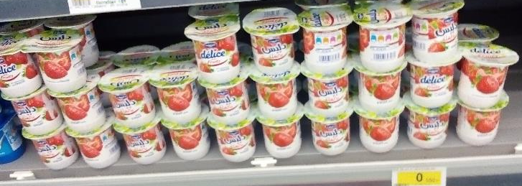
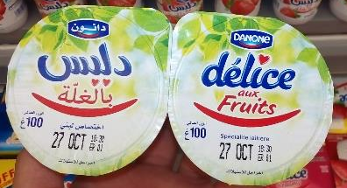
PLS: présence d'un lot entier de yaourt "délice aux fruits" dont la date de retrait n'était pas respectée. (DLC: 27/10/2018).

Slide 3
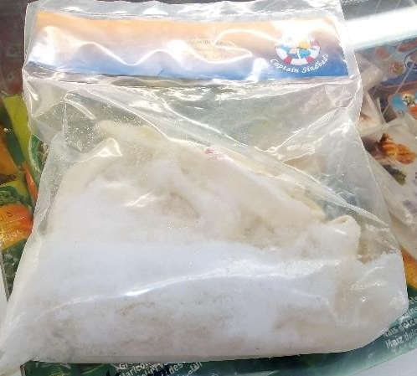
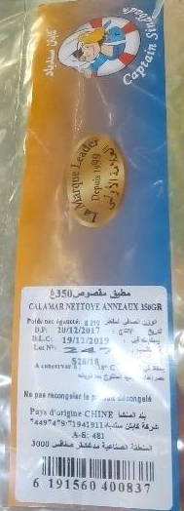
PLS: Meuble surgelé: présence de signe de décongélation d'un sachet de " calamar nettoyé anneaux). Renforcer le contrôle des produits exposés.

Slide 4
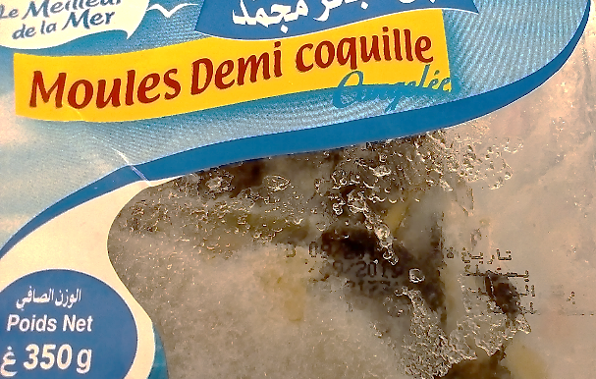
PLS: les DF et DLC d'un paquet de (moules demi coquille) étaient effacées.

Slide 5
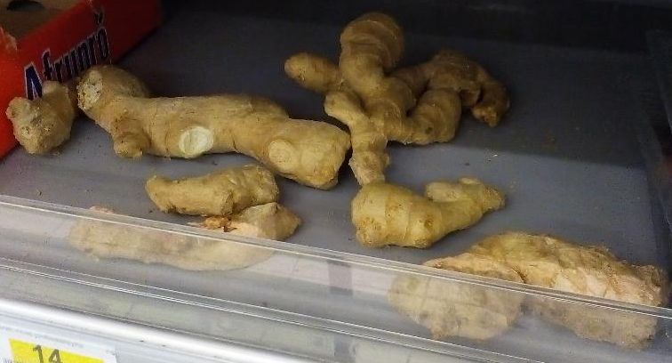
FLEG: le gingembre était exposé directement au linéaire. Mettre en place une caisse en plastique.

Slide 6
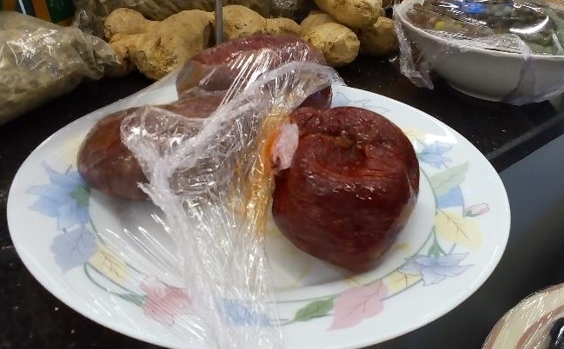
Olives et épices: les boules de harissa emballés était non étiquetés.

